Slide 1
УМНИКИ И УМНИЦЫ
Учитель начальных классов
Гребенко Лариса Григорьевна
МБОУ «Кулундинская СОШ №3»

Slide 2
Конкурс «Хитрые подсказки»

Slide 3
1.Цветы и ягоды этого растения ядовиты.
2.Это растение до Петра I называли «чертово яблоко»
3.Из него добывают крахмал, патоку, глюкозу, спирт, клей.
4.В народе его называют вторым хлебом.

Slide 4
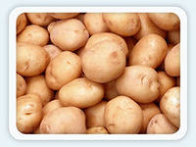
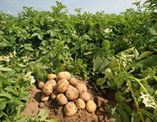
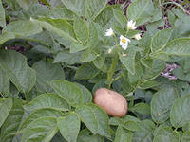
Картофель

Slide 5
1.По предсказаниям друидов, люди, рожденные под знаком этого дерева, умеют творчески мыслить.
2.Таблетки изготовленные из этого дерева, применяются при
отравлениях, настой почек – при болезнях в суставах, компрессы из листьев - при ревматизме, деготь – для лечения
кожных заболеваний.
3.Есть один день в году, когда украшают это дерево и водят вокруг него хороводы.
4.Веники из этого дерева используют в русской бане.

Slide 6
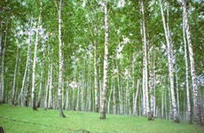
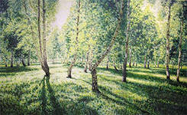
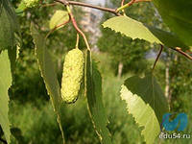
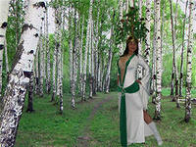
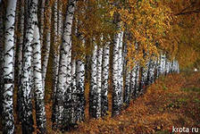
Берёза

Slide 7
1.Этих животных используют как цирковых и лабораторных.
2.Эти животные кормят своих детёнышей молоком.
3.Эти животные плавают почти со скоростью поездов.
4.Эти животные обладают очень тонким слухом.
Они могут услышать ультразвук.

Slide 8
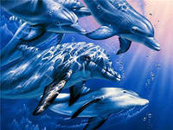
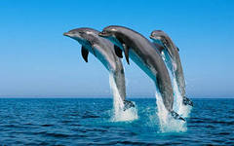
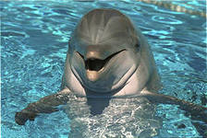
Дельфин

Slide 9
1.Это животное в Египте считалось священным.
2.В средневековой Европе к этим животным
относились с недоверием, полагая, что в них заключены потусторонние силы.
3.Эти животные предчувствуют катастрофы,
землетрясения, пожары.
4.Эти животные обладают великолепной зрительной памятью.

Slide 10
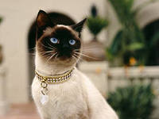
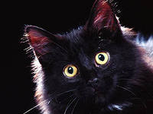
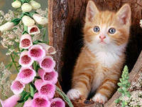
Кошка

Slide 11
Песенный футбол

Slide 12
Конкурс «На суше, в воде,
в воздухе, в лесу …»

Slide 13
Сельдь
Камбала
Сельдерей
Окунь

Slide 14
1. Чайка
2. Дятел
3. Альбатрос
4. Гагара

Slide 15
Бегемот
Носорог
Жираф
Крокодил

Slide 16
Малина
Тополь
Береза
Рябина

Slide 17
Клён
Рябина
Дуб
Пальма

Slide 18
Ель
Лиственница
Кедр
Сосна

Slide 19
Игра «Посади дерево»

Slide 20
Конкурс «Викторина»

Slide 21
Какое растение можно использовать в турпоходе,
если натрешь ногу или поцарапаешь палец?
Подорожник
Осока
Лопух
Крапива

Slide 22
Листья каких растений нельзя использовать
в лесу для заварки чая?
1. Земляника
2. Черника
3. Медвежьи ушки
4. Брусника

Slide 23
Что по содержанию питательных веществ
может заменить мясо?
Грибы
Ягоды
Кукуруза
Баклажаны

Slide 24
Кто из перечисленных животных не может
летать?
Летучие рыбы
Веслоногие лягушки
Летучие мыши
Летучие волки

Slide 25
Какая птица переносит птенцов в лапках?
Кукушка
Вальдшнеп
Воробей
Ласточка

Slide 26
Ребус «Птицы»
У
С3Ж
40А

Slide 27
Конкурс «Весёлый Эрудит»

Slide 28
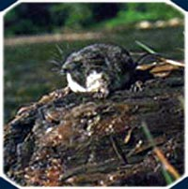
1.Какое животное самое прожорливое?

Slide 29
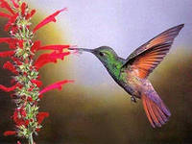
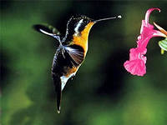
2.Какая птица умеет летать задом?

Slide 30
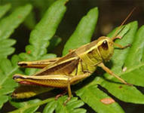
3.Какое насекомое слышит ногами?

Slide 31
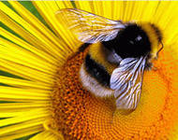
4.Какое насекомое чувствует вкус пищи не ртом, а ногами?

Slide 32
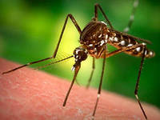
5.Какое насекомое способно убить
за год миллион человек?

Slide 33
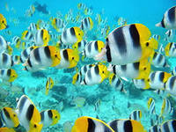
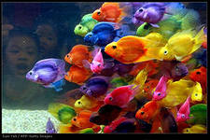
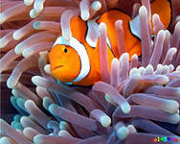
6.Где живут ангелы, клоуны и попугаи?

Slide 34
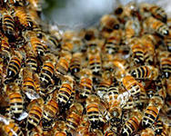
7.Почему пчелы танцуют?

Slide 35
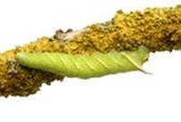
8.Какое насекомое пугает врага своим задним местом?

Slide 36
Д
Ц
О
Ы
Л
!
О
М

